Slide 1


«Город профессий»

Slide 2
«Пятый лишний» Слайд 5-10. Наведи мышкой на « 5лишний предмет», если выбрал верно, то предмет исчезнет, если не верно – останется на месте.
Для перехода на следующий слайд нажми на стрелку , расположенную в правом нижнем углу
«Назови профессию» Слад 12-17. Рассмотри появившиеся предметы, назови профессию. Для проверки, нажми на кнопку
«Что перепутано?» Слайд 19-22. Наведи мышкой на предмет, который по ошибке оказался у героя слайда. Если выбрал правильно, то предмет исчезнет и ты услышишь аплодисменты.
«Доскажи словечко» Слайд 24-28. Послушай загадку и дай ответ. Посмотри на появившуюся картинку и проверь себя.
«Кто чем занимается?» Слайд 30-33. Выбери картинку - действие и нажми на стрелку или Если ответил не верно, то картинка исчезнет.
ответ
Вперед

Slide 3
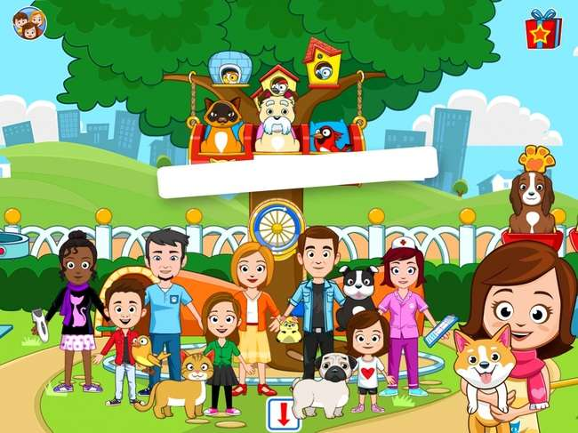
Город Профессий

Slide 4
«Пятый лишний»
Выбери предмет, не имеющий отношение
к данной профессии.
Дальше

Slide 5
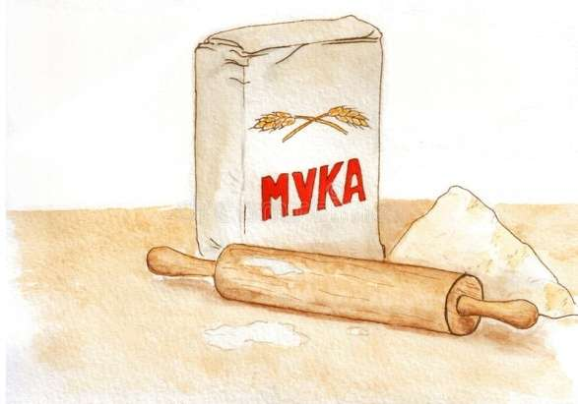

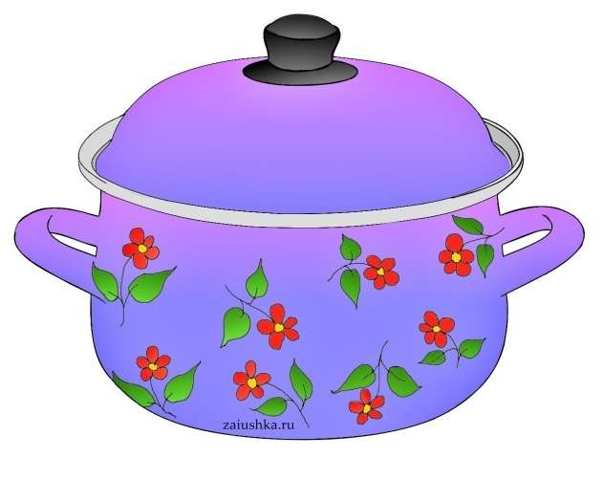



Дальше

Slide 6
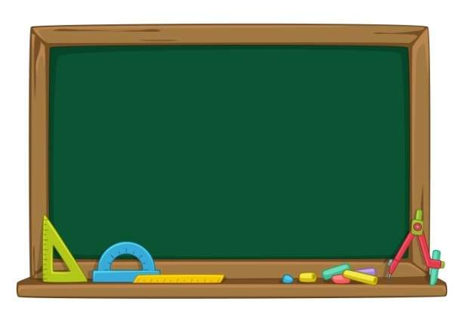


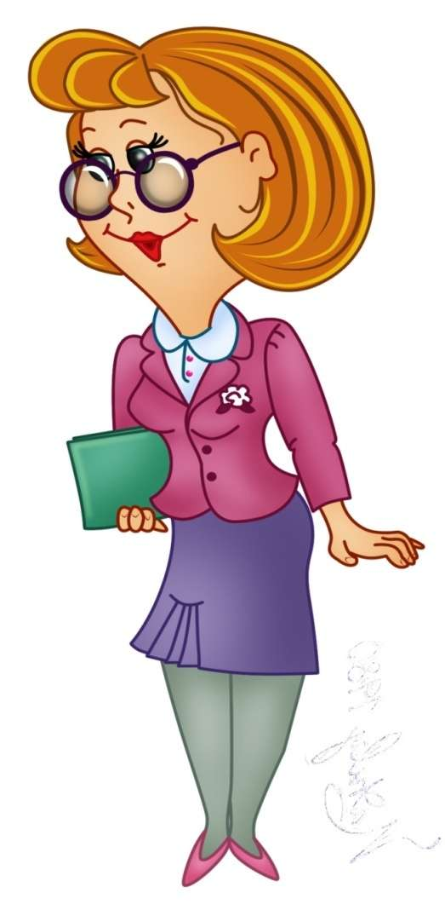

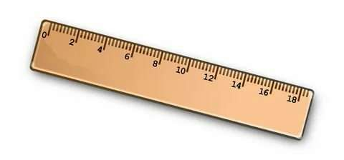
Дальше

Slide 7

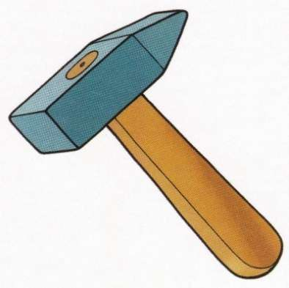

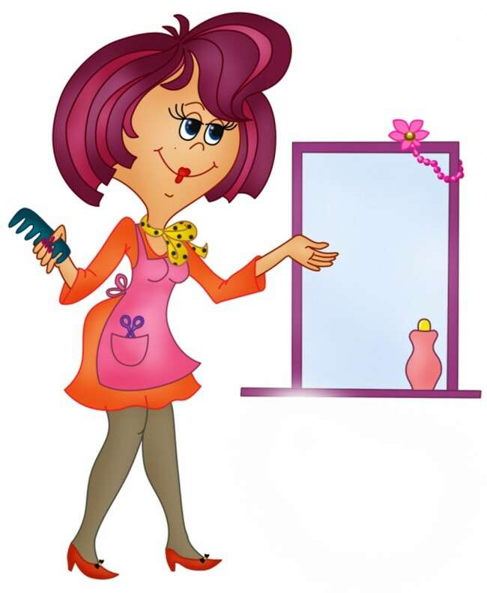
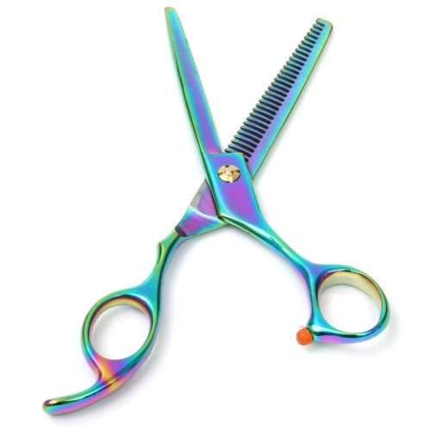

Дальше

Slide 8

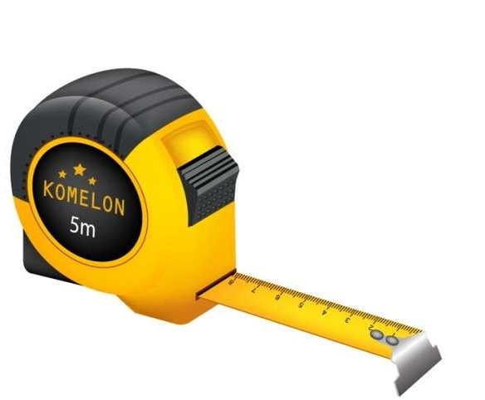



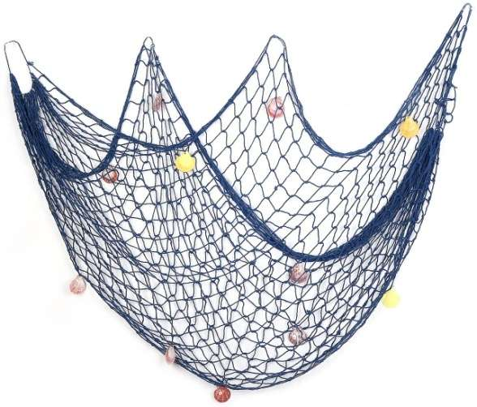
Дальше

Slide 9


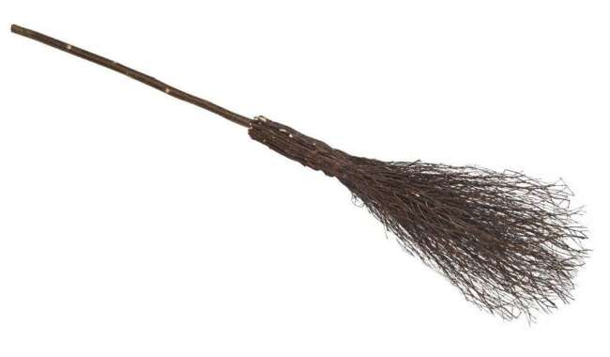
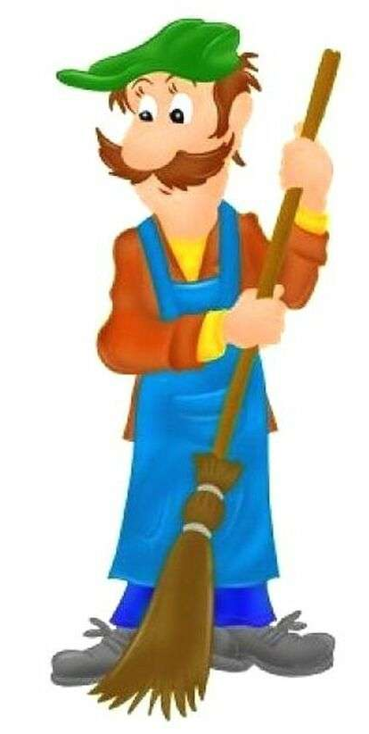

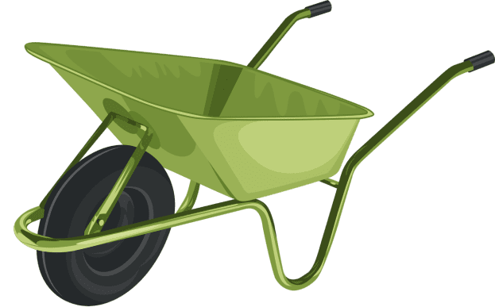
Дальше

Slide 10



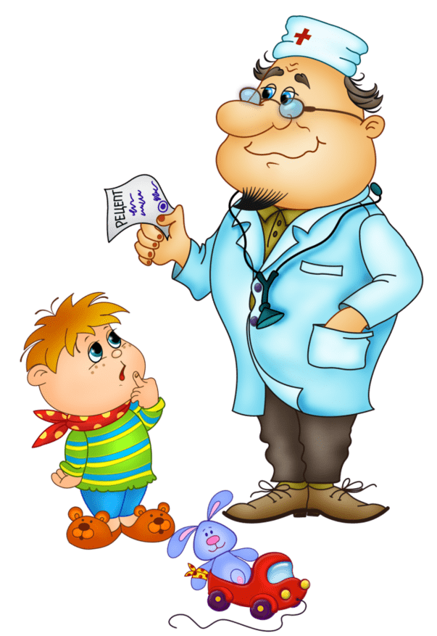


Дальше

Slide 11
«Назови профессию»
К какой профессии
относятся данные предметы?
Дальше

Slide 12

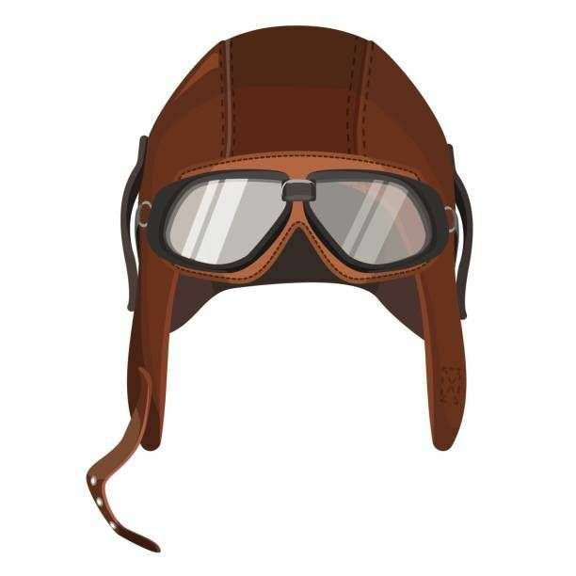


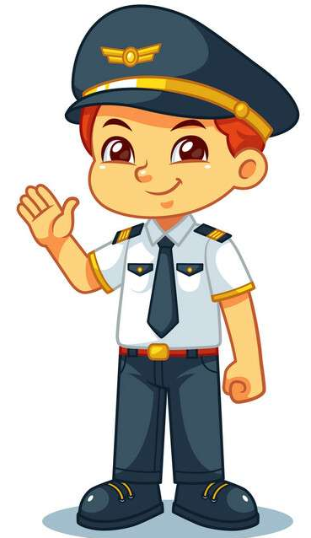
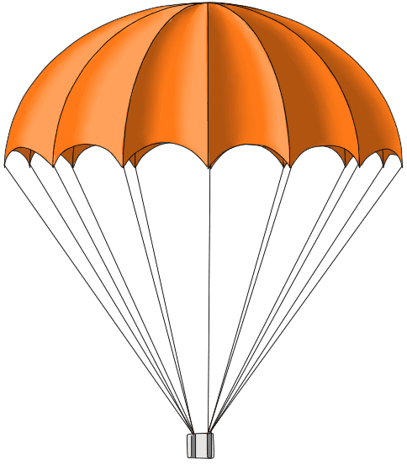
ответ
Дальше

Slide 13






ответ
Дальше

Slide 14

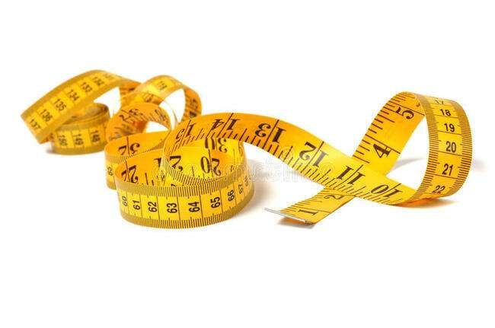




ответ
Дальше

Slide 15





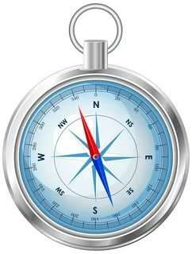
ответ
Дальше

Slide 16
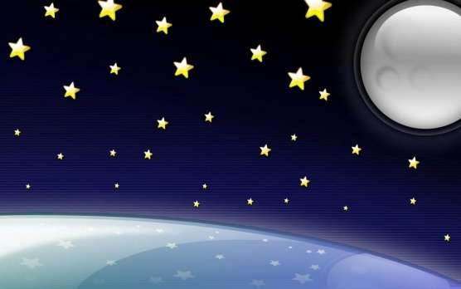

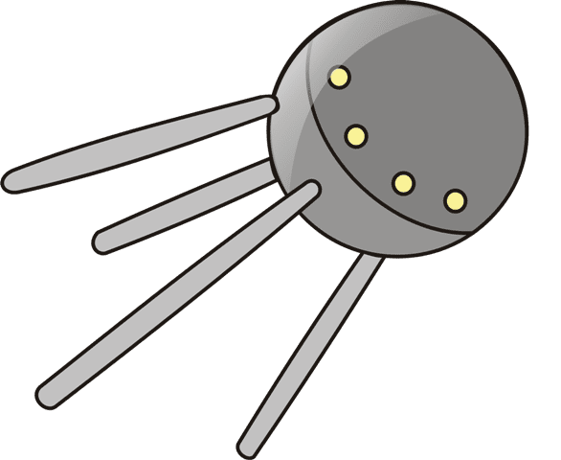


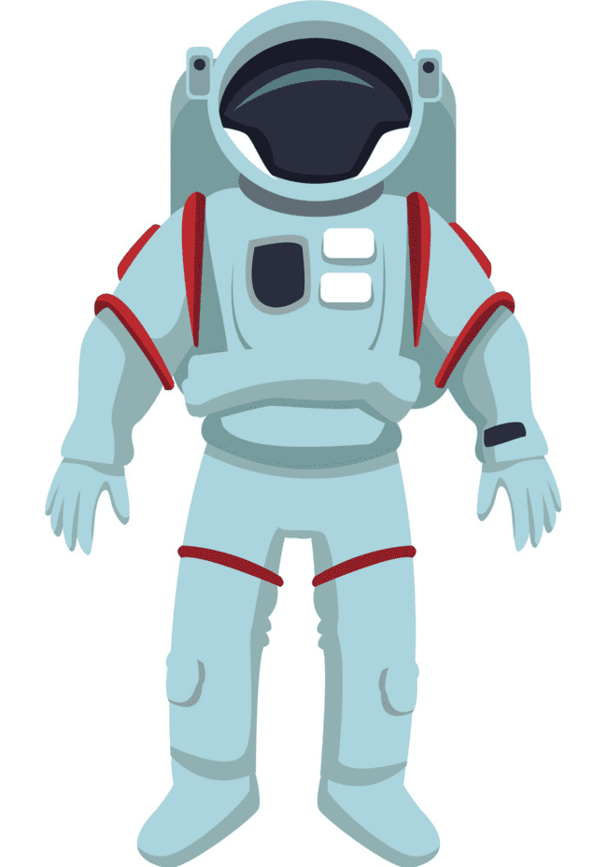
ответ
Дальше

Slide 17


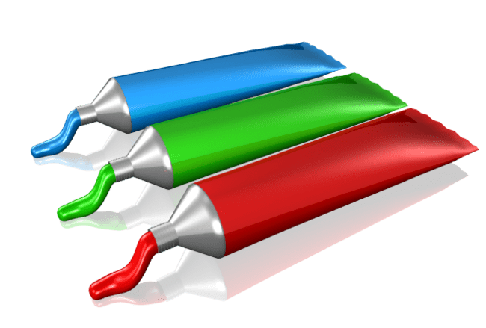

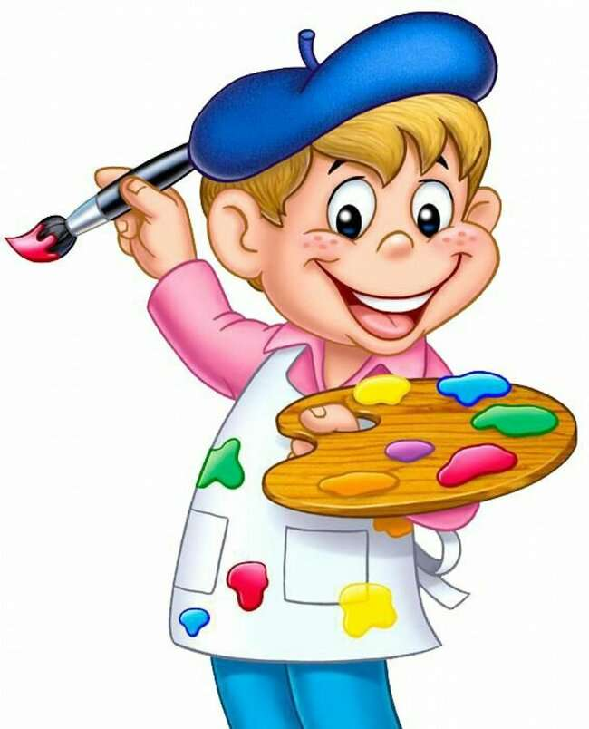
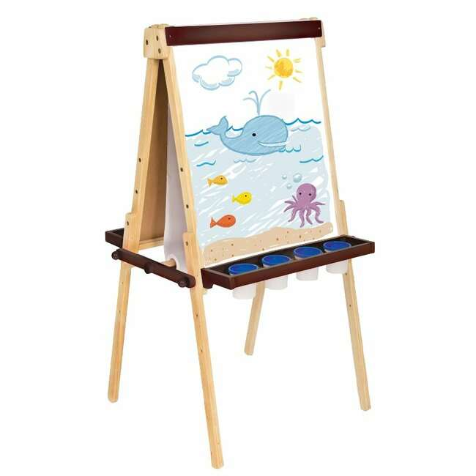
ответ
Дальше

Slide 18
«Что перепутано?»
Убери лишний предмет и
назови профессию.
Дальше

Slide 19

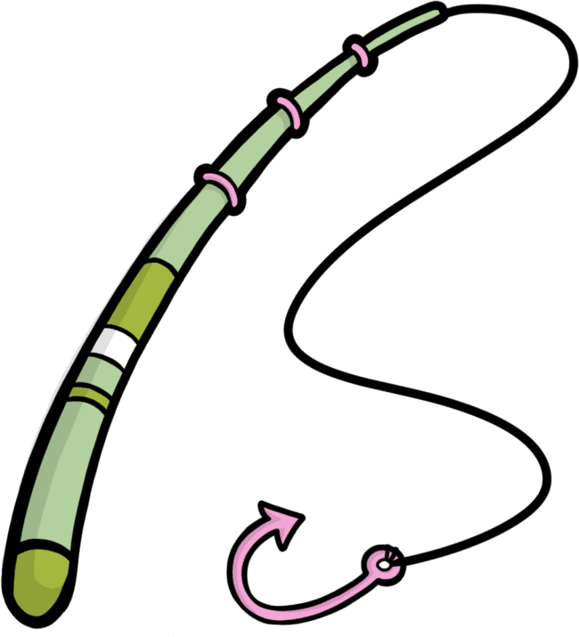
Дальше

Slide 20
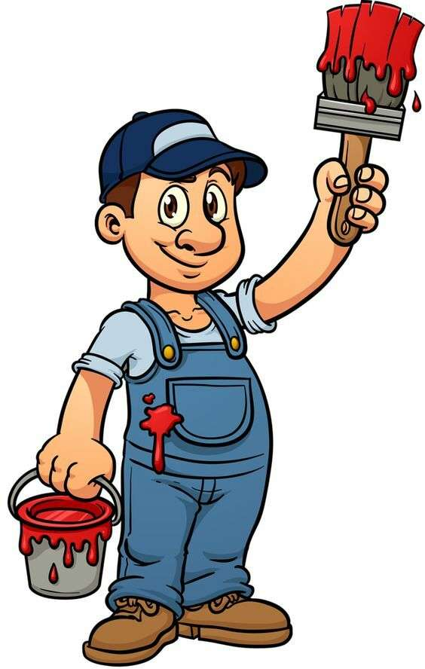

Дальше

Slide 21
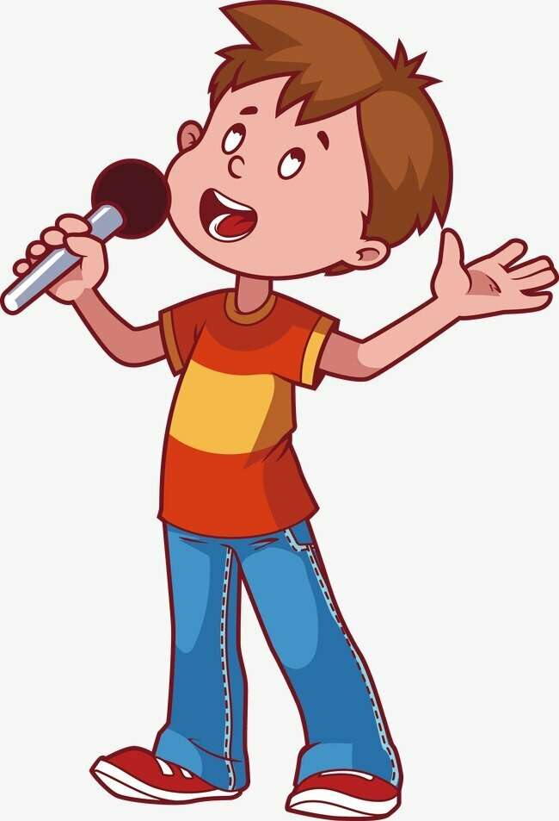
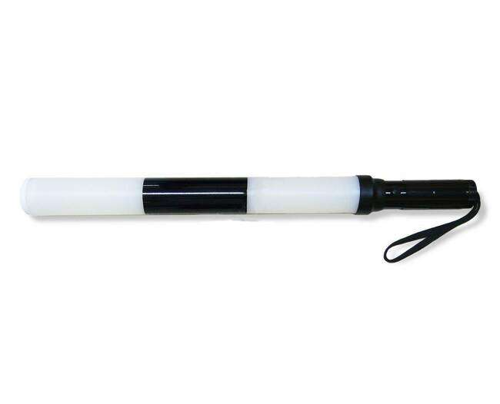
Дальше

Slide 22

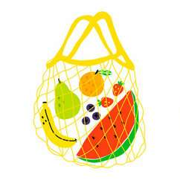
Дальше

Slide 23
«Доскажи словечко»
Отгадай загадку и
назови профессию.
Дальше

Slide 24
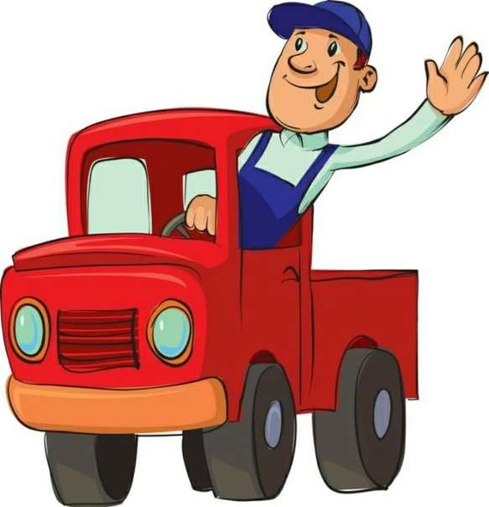
Каждый день сажусь в кабину,
Завожу мотор машины,
Еду в дальние края.
Отгадали , кто же я?
Дальше

Slide 25

Ходит в форме, при погонах,
Разбирается в законах
Он и летом, и зимой
Охраняет наш покой.
Дальше

Slide 26
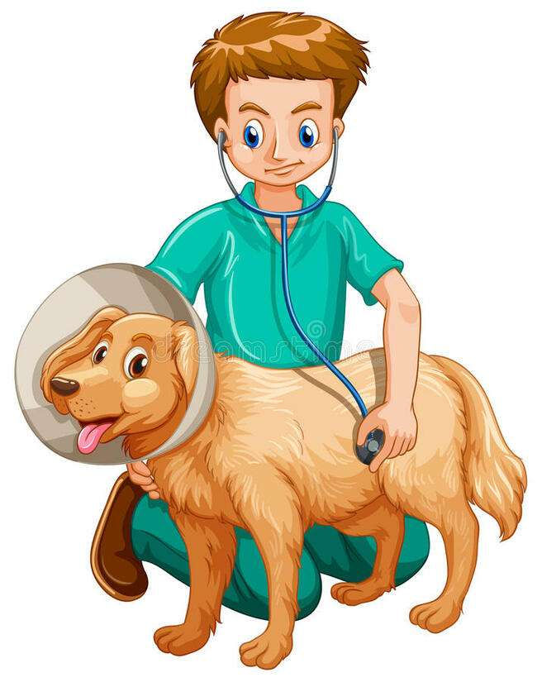
Доктор, но не для людей,
А для птиц и для зверей.
У него особый дар,
Это врач…?
Дальше

Slide 27

Продает любой товар,
Овощи и фрукты, разные продукты.
В кассе цифры набирает,
Чек давать не забывает.
Дальше

Slide 28

Кто нас в садике встречает,
Кто домой нас провожает,
С нами водит хоровод,
С нами пляшет и поет,
На прогулку с нами ходит
И занятия проводит?
Дальше

Slide 29
«Кто чем занимается?»
Опиши профессию.
Дальше

Slide 30


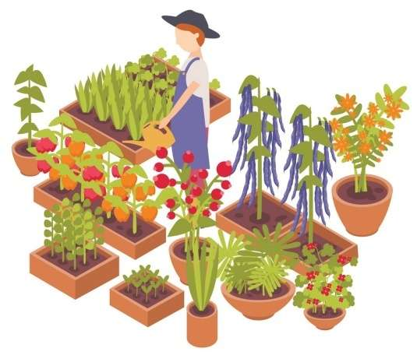
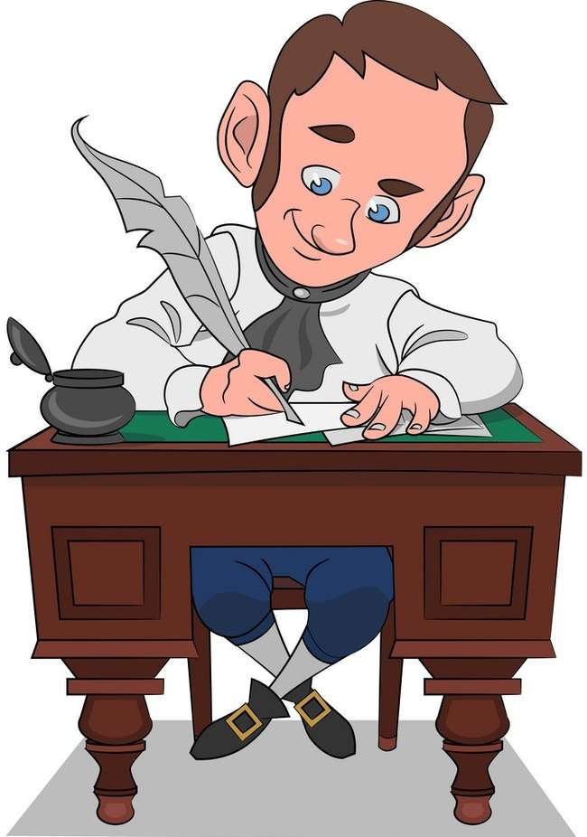
Писатель
Дальше

Slide 31
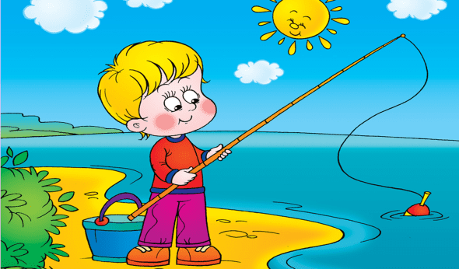
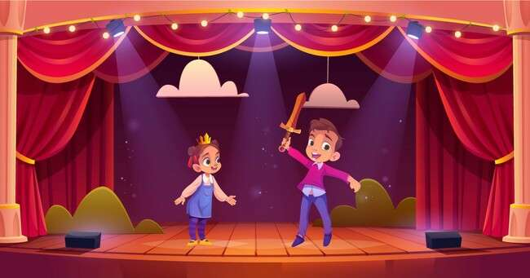

Актер
Дальше

Slide 32
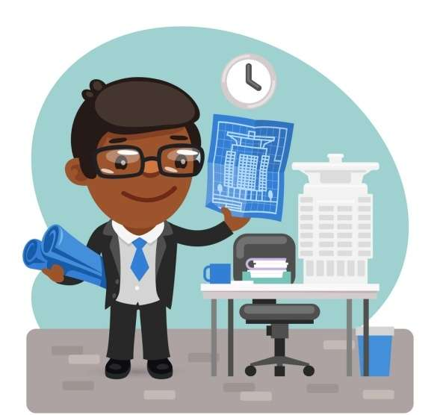

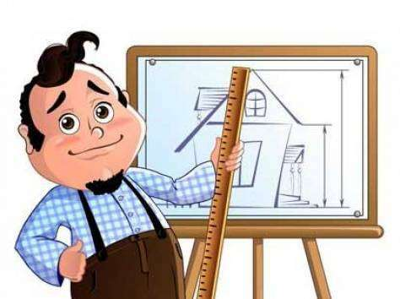
Архитектор
Дальше

Slide 33
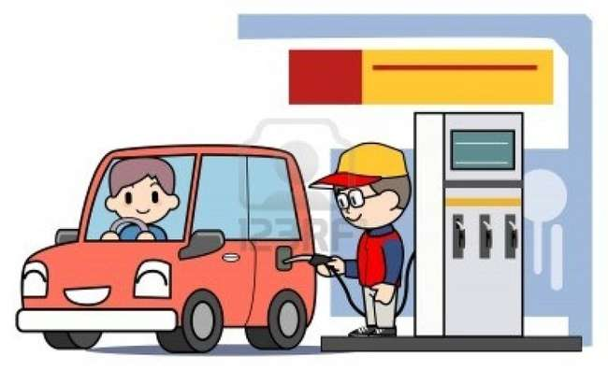


Садовник
Дальше

Slide 34

Молодцы !

